Slide 1

2021. 5. 18.(화)
남원의료원 감염병센터
코로나19 예방접종 지침안내

Slide 2
01
코로나19 예방접종 개요

Slide 3
목적 및 법적 근거
2
목적
: 코로나19 예방접종으로
코로나19 감염에 의한 중증
질환 및 사망 예방, 지역사회
전파 차단
법적 근거
: 「감염병의 예방 및 관리에
관한 법률」 제24조제2항,
제26조 및 같은 법 시행령
제20조

Slide 4
02
코로나19 예방접종 대상 및 시기

Slide 5
코로나19 예방접종 대상 및 시기
4
접종대상 및 시기는 추가안내 예정
위탁의료기관에서의 예방접종은 사전예약*제로만 신청
- 사전예약 된 수량만큼 위탁의료기관으로 백신이 배송될 예정
*사전예약은 온라인, 전화, 방문 예약을 진행하여 접종장소 및 시간
선택 가능, 사전예약 방법 및 위탁의료기관 관리 방법은 추후 온라인
기반 시스템을 통해 확인 가능

Slide 6
03
코로나19 예방접종 준비사항에 대한 점검

Slide 7
코로나19 예방접종 준비사항에 대한 점검
6
(사전점검) 지자체별 점검팀이 희망 의료기관을 방문하여
코로나19 예방접종 시행 관련하여 다음 항목 등을
점검 실시예정
- 의료기관 내 예방접종 시행 의료인의 교육이수 여부 등 교육현황
- 백신 보관 준비 상태
- 접종전담인력 지정 여부
- 예방접종 확보 및 부대물품 준비 상황
- 이상반응 대책 현황 등

Slide 8
04
코로나19 예방접종 사전예약
운영 절차

Slide 9
코로나19 예방접종 사전예약 운영절차
7
1. 코로나19 예방접종 추진단
접종대상자 예약가능 안내*
*접종대상은 분기별 계획발표 예정
2. 접종 대상자
누리집 또는
콜센터를 통해
예약
3. 위탁 의료기관
일자별 예약신청 확인, 예약확정
4. 코로나19 예방접종 추진단
사전 예약된 현황을 토대로 백신 공급
5. 접종대상자 및 위탁의료기관
접종 실시

Slide 10
05
코로나19 예방접종 실시

Slide 11
기본원칙
9
코로나19 예방접종 기본원칙
- 코로나19 예방접종 참여 의료인력(예진의사, 간호인력)은 반드시 온라인
교육 이수, 수료증 발급
코로나19 예방접종 예진의사는 코로나19 예방접종 전후에 접종 대상자에게 충분한 정보제공
- 예방접종 필요성, 예방접종 전ㆍ후 주의사항, 이상반응 및 발생 시 대처
방법 등

Slide 12
실시기준
10
코로나19 예방접종 실시기준
1) 예방접종 간격 및 방법
- 백신명 : 아스트라제네카코비드-19 백신
- 접종방법 : 상완 삼각근(팔-Deltoid) 근육주사
- 용법 : 2회 주사, 8~12주 간격
- 용량 : 0.5mL
2) 코로나19가 아닌 다른 백신과의 동시접종
- 다른 백신과 동시접종 시 코로나19 백신 안전성과 유효성 자료 부족,
동시 접종은 시행하지 않도록 권고

Slide 13
실시기준
11
3) 예방접종 제외 대상자
- 코로나19 감염이 의심되는 경우
- 격리 중인 코로나19 확진자 및 접촉자
(격리해제 후 예방접종 가능)
- 발열(37.5도 이상) 등 급성병증이 있는 경우
- 임신부, 18세 미만 소아,청소년

Slide 14
실시기준
12
4) 예방접종 실시
- 예방접종 시 개인보호구(보건용 마스크(KF80 이상), 수술용 마스크)착용
- 예방접종 예진 : 접종 당일 건강상태에 이상이 있는 경우
예진의사의 판단에 따라 접종 연기
- 예방접종 실시 : 개인보호구 착용 후 접종 시행
(보건용 마스크 또는 수술용 마스크)
- 예방접종 후 이상반응 관찰 : 15분 ~ 30분 관찰
- 예방접종기록 관리 : 전산등록, 예방접종 내역확인서 발급,
예방접종증명서 발급 등

Slide 15
06
코로나19 예방접종 후 이상반응 관리

Slide 16
코로나19 예방접종 후 이상반응 종류
14
코로나19 예방접종 후 이상반응의 종류
- 국소반응 : 접종부위 통증이나 부기, 발적 등
- 전신반응 : 발열, 피로감, 두통, 근육통, 메스꺼움, 구토 등
- 중증 : 매우 드물게 쇼크, 호흡곤란, 의식소실, 입술/입안의 부종 등을
동반한 심한 알레르기 반응
(아나필락시스) 등

Slide 17
아스트라제네카 코로나19 백신의 주요 이상반응
15
아스트라제네카 코로나19 백신의 주요 이상반응
- 접종부위 압통
- 접종부위 통증, 두통, 피로감
- 근육통, 권태감
- 발열, 오한
- 관절통, 메스꺼움
* 자료원 : REG 174 Information For UK Healthcare Professionals

Slide 18
07
코로나19 예방접종 안내 포스터

Slide 19

17

Slide 20
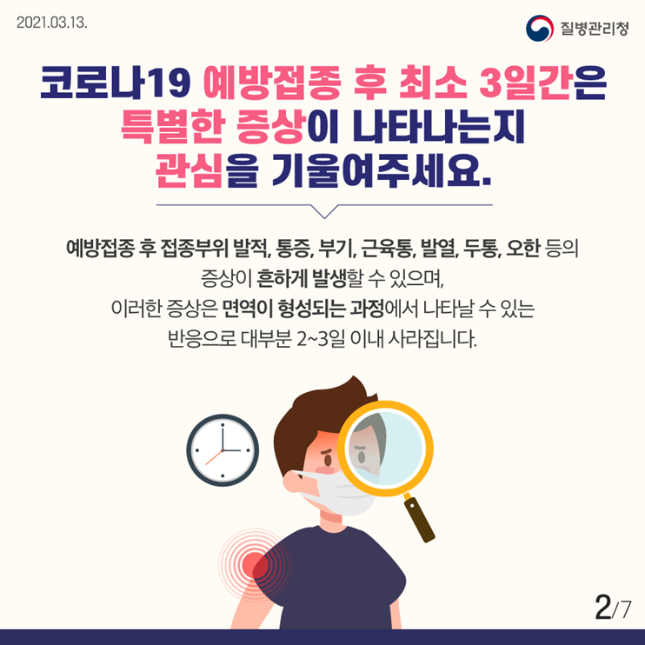
18

Slide 21
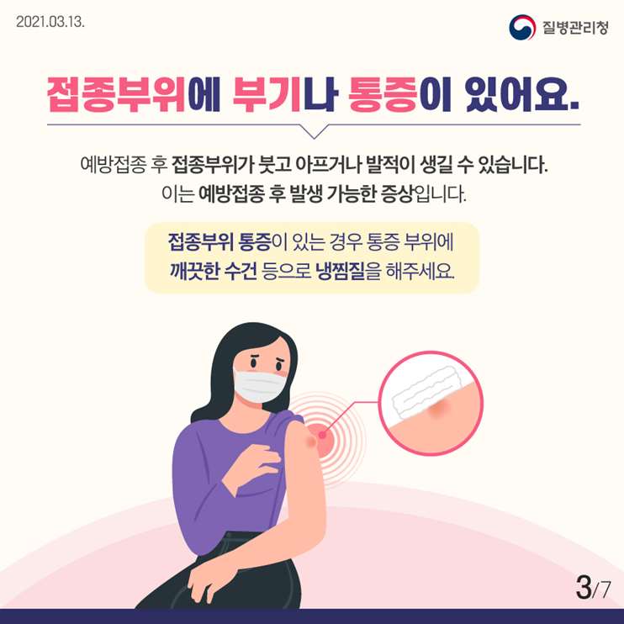
19

Slide 22
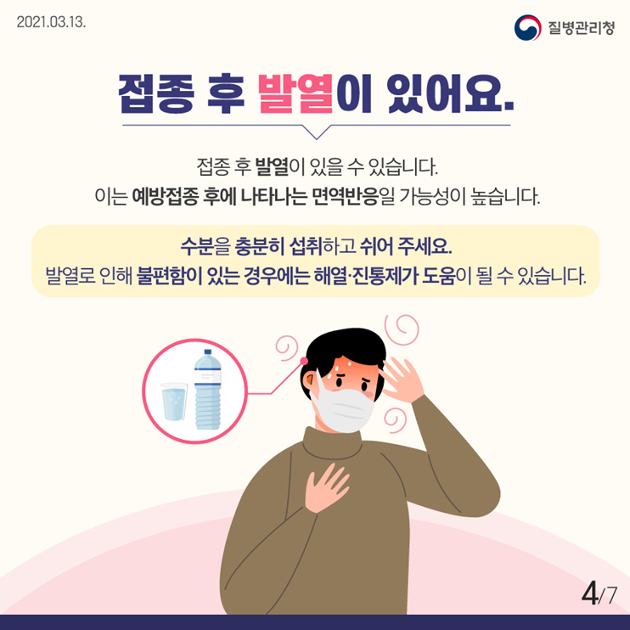
20

Slide 23
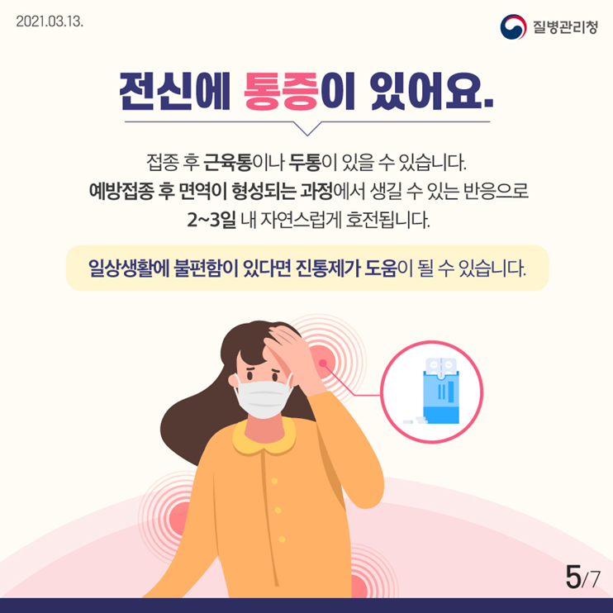
21

Slide 24
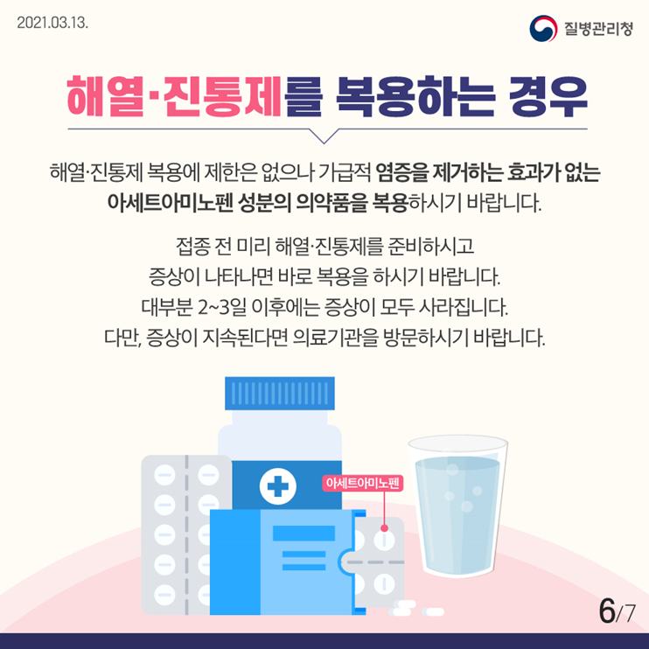
22

Slide 25
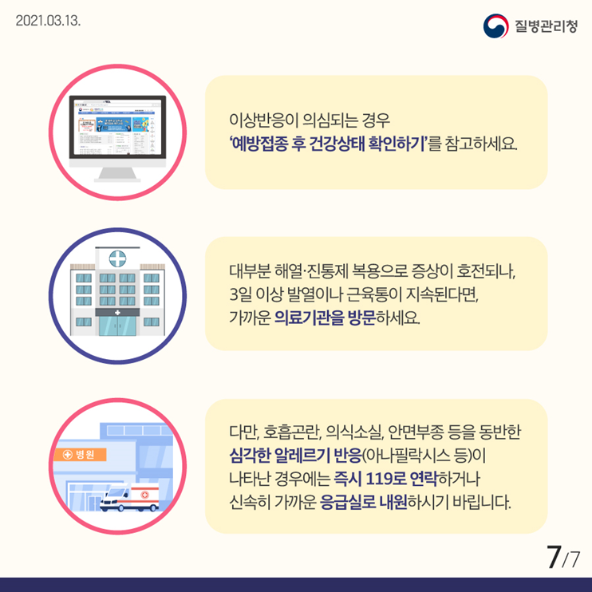
23

Slide 26
08
아나필락시스 대응 매뉴얼

Slide 27
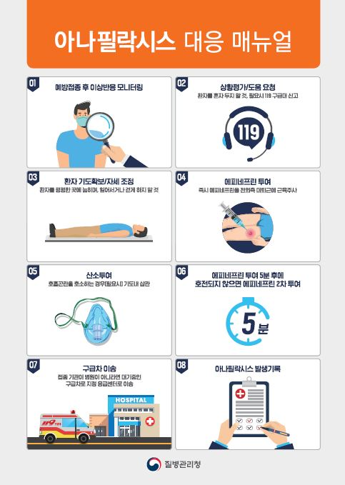
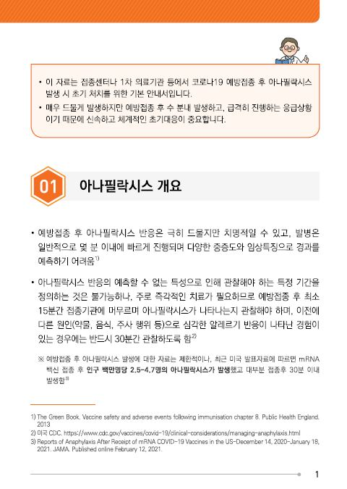
아나필락시스 대응 매뉴얼
25

Slide 28
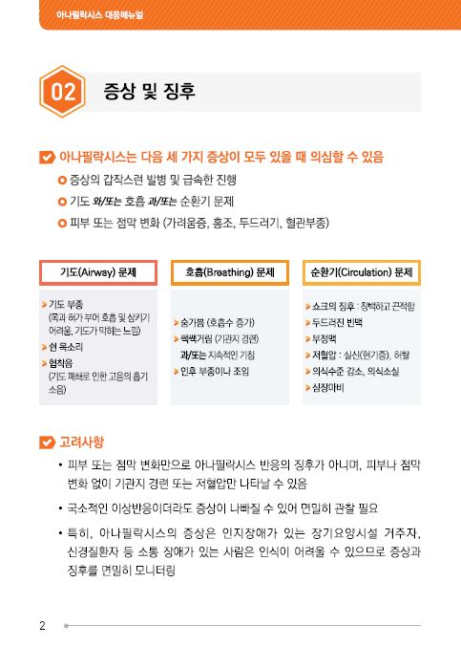
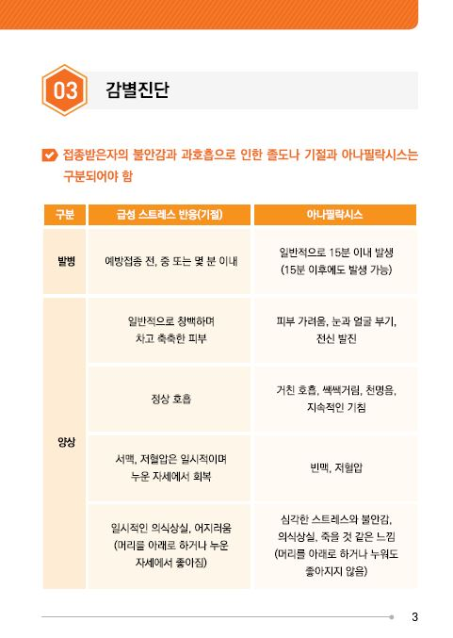
아나필락시스 대응 매뉴얼
26

Slide 29
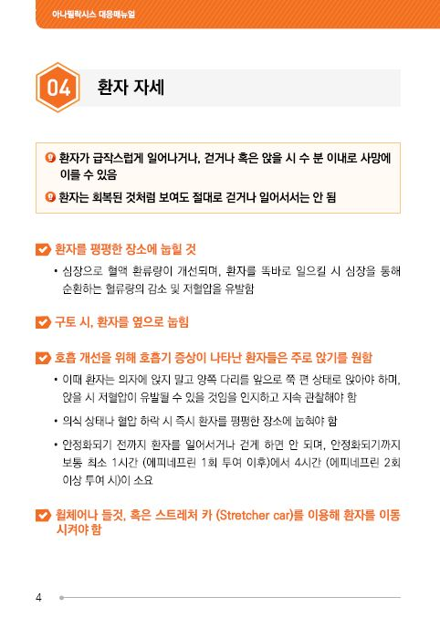
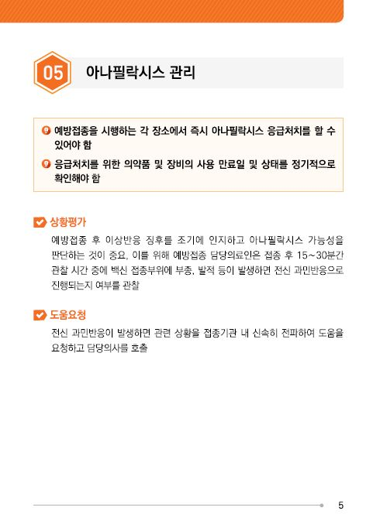
아나필락시스 대응 매뉴얼
27

Slide 30
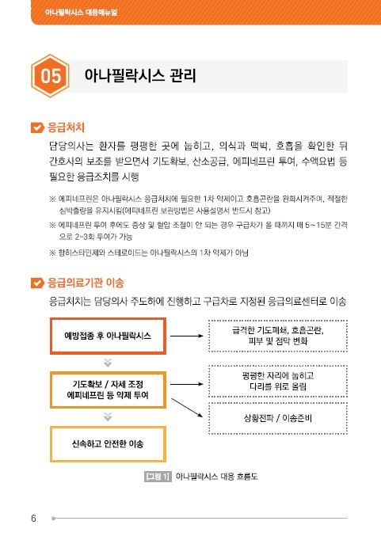
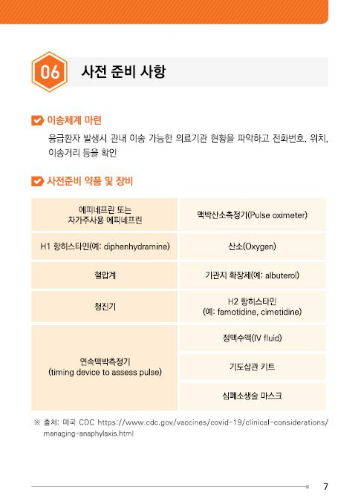
아나필락시스 대응 매뉴얼
28

Slide 31
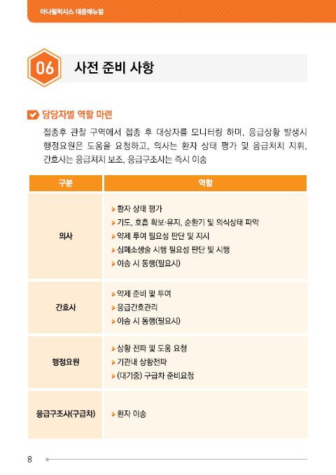
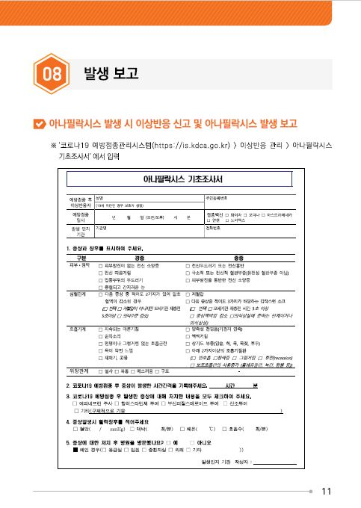
아나필락시스 대응 매뉴얼
29

Slide 32
감 사 합 니 다.

